Slide 1
HMM
2018.8 动物园的猪@piginzoo.com

Slide 2
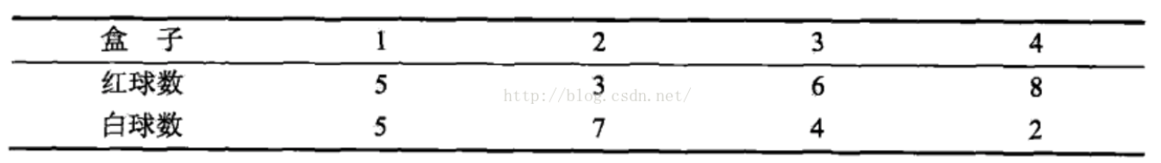
看个例子
（1）有4个盒子，每个盒子里都装有红白两种颜色的球，盒子里的红白求数由下表列出：
（2）按照下面的方法抽球，产生一个球的颜色的观测序列：开始从4个盒子里以等概率随 机选取1个盒子，从这个盒子里随机抽出1个球，记录其颜色后，放回；然后，从当前盒子随机转移到下一个盒子，转移的规则是：
如果当前盒子是盒子1，那么下一个盒子一定是盒子2；
如果当前盒子是2或者3，那么分别以概率0.4和0.6转移到左边或右边的盒子；
如果当前盒子是4，那么各以0.5的概率停留在盒子4或转移到盒子3；
（3）确定转移的盒子后，再从这个盒子里随机抽出1个球，记录其颜色，放回；如此下去，重复5次，得到一个球的颜色的观测序列： O = {红，红，白，白，红}
（4）在这个过程中，观察者只能观测得到球的颜色的序列，观测不到球是从哪个盒子取出的，即观测不到盒子的序列；
（5）在这个例子中，有两个随机序列，一个是盒子的序列（状态序列），一个是球的颜色的观测序列（观测序列）；前者是隐藏的，只有后者是可观测的，这是一个HMM模型的例子；

Slide 3
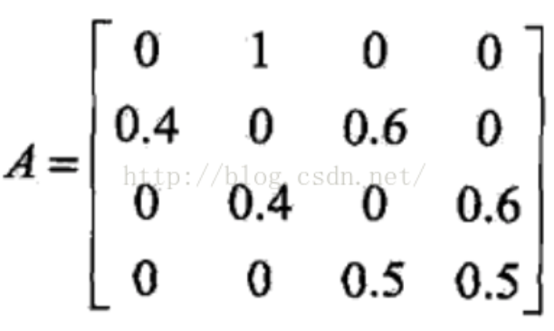
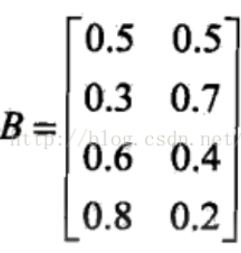
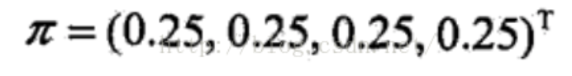
1
2
3
4
盒子间的转移概率
从盒子中选球的概率
?
?
?
?
?
?/?
初始挑选盒子的概率

Slide 4
问题是什么？
概率计算问题：
出现O = {红，红，白，白，红}序列的概率是多少？
学习问题：
同上，观察到O = {红，红，白，白，红}问之前那些参数是多少？哪些参数？（初始概率、2个转移概率）
预测问题：
猜出盒子的序列，也就是隐状态序列，这个序列出现的概率最大。

Slide 5
类比的应用
分词，预测最大可能的状态序列
小明硕士毕业于中国科学院计算所
=> BEBEBMEBEBMEBES => BE/BE/BME/BE/BME/BE/S
=>小明/硕士/毕业于/中国/科学院/计算/所
词性标注：给定一个词的序列（也就是句子），找出最可能的词性序列（标签是词性）。如ansj分词和ICTCLAS分词等。
命名实体识别：给定一个词的序列，找出最可能的标签序列（内外符号：[内]表示词属于命名实体，[外]表示不属于）。如ICTCLAS实现的人名识别、翻译人名识别、地名识别都是用同一个Tagger实现的。

Slide 6
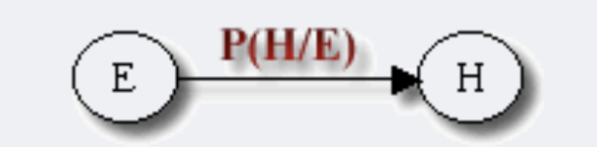
概率图 A→B的含义
贝叶斯网络的有向无环图中的节点表示随机变量，它们可以是可观察到的变量，或隐变量、未知参数等。认为有因果关系（或非条件独立）的变量或命题则用箭头来连接。若两个节点间以一个单箭头连接在一起，表示其中一个节点是“因(parents)”，另一个是“果(children)”，两节点就会产生一个条件概率值。
其主要用来描述随机变量之间的条件依赖，用圈表示随机变量(random variables)，用箭头表示条件依赖(conditional dependencies)。

Slide 7
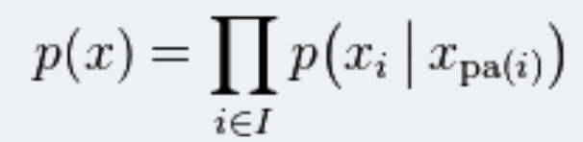
一个图的联合概率怎么算？为何要这样算？
令G = (I,E)表示一个有向无环图(DAG)，其中I代表图形中所有的节点的集合，而E代表有向连接线段的集合，且令X = (Xi)i ∈ I为其有向无环图中的某一节点i所代表的随机变量，若节点X的联合概率可以表示成：
X_pa(i)表示xi的父结点的集合，x = {x1,...,x_i}

Slide 8
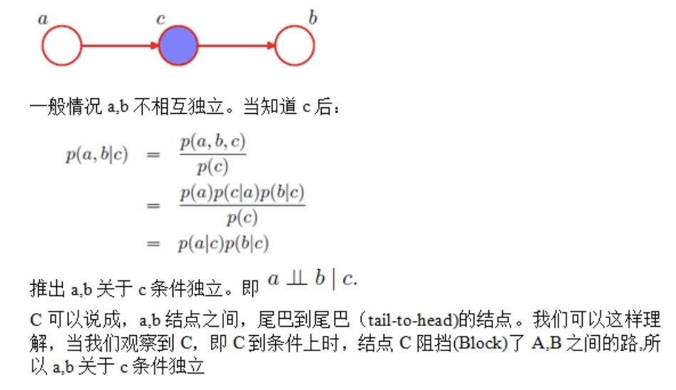

Slide 9
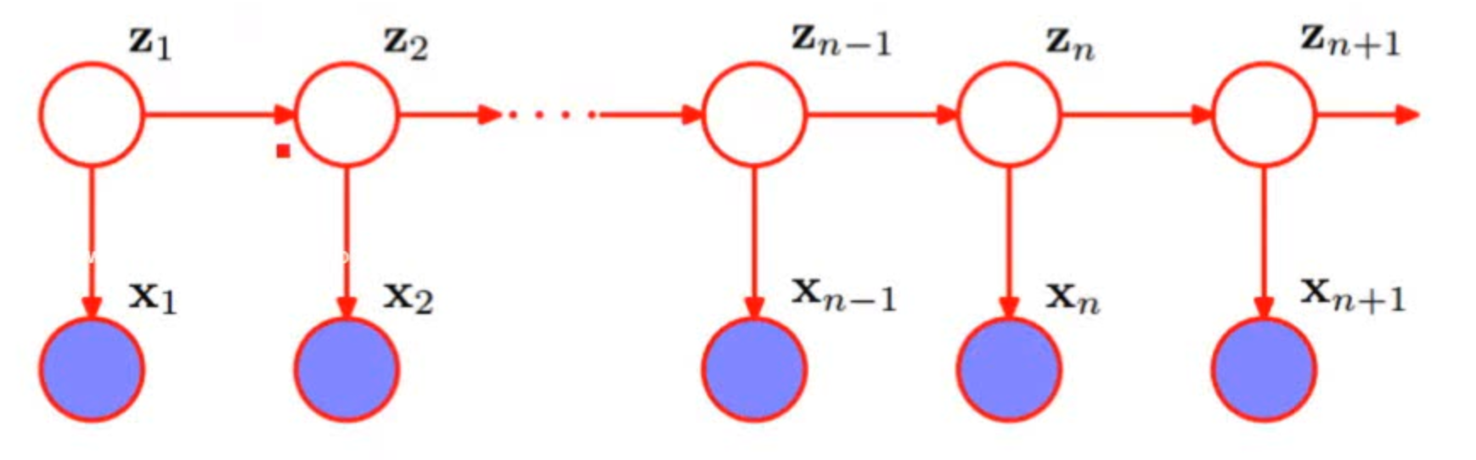
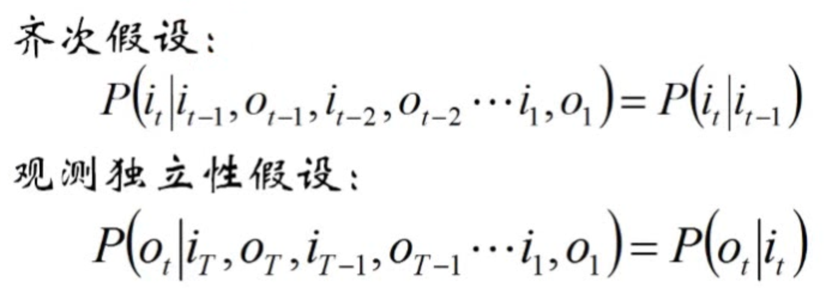
啥意思？
齐次假设：
你前面无论都是啥状态，我往下一个隐藏状态转移的概率仅依赖于前一个状态。例如，你之前从几号盒子跳过来的都无所谓，我从3号盒子转到1号盒子的概率都是xxx。无关。
观测独立性：
你从某个隐藏状态转移到某个可见（可观测）状态是独立的，不依赖于你之前都是隐藏状态和之前的可见状态。比如这次你从某个盒子里面拿出红白的概率，和你之前从哪个盒子跳过来，和上次、上上次你在某个盒子里拿出红白球的概率都无关。

Slide 10
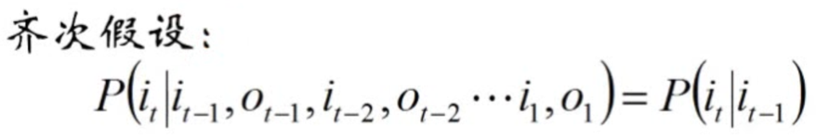
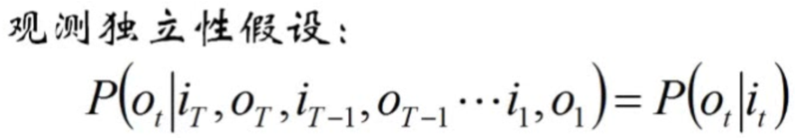
直接计算
P(A,B)=P(A|B)*P(B)
P( I | 𝝀)
=P( i1,i2…it | 𝝀)
=P(i1 | i2,i3…, it,𝝀) * P( i2, i3,…it|𝝀)
=P(i1 | i2,i3…, it,𝝀) * P(i2 | i3,i4…, it,𝝀) * P( i3, i4,…it|𝝀)
=P(i1 | i2,i3…, it,𝝀) * P(i2 | i3,i4…, it,𝝀) * …. * P( it|𝝀)
=𝝿 * a_i1_i2 * a_i2_i3 * a_i3_i4 * … * a_it-1_it
P(O|𝝀) = 𝝨 P(O,I | 𝝀) = 𝝨 P(O | I,𝝀)*P( O| I,𝝀)
= 𝝨 𝝿 * a_i1_i2 * b_o1_i1 *
* a_i2_i3 * b_o2_i2 *
* a_i3_i4 * b_o3_i3 *
… *
* a_it-1_it * b_ot-1_ot-1
𝝨 是所有的I在T次里面的组合，
比如I状态有4中，T=3次，那么就是4x4x4种。
都积分了，才可以得到值包含O的边缘分布。
P(O|I,𝝀)
=P(o1,o2…ot | I,𝝀)
=P(o1 | o2…ot,I,𝝀)* P(o2,o3,….ot|I,𝝀)
=P(o1 | o2…ot,I,𝝀)* P(o2 | o3,o4,…ot,I,𝝀)*P(o3,o4,…ot | I,𝝀)
=P(o1 | o2…ot,I,𝝀)* P(o2 | o3,o4,…ot,I,𝝀)*….*P(ot | I,𝝀)
因为马尔科夫链，
P(o1 | o2…ot,I,𝝀) = P(o1| i1) = b_o1_i1
P(o2 | o3…ot,I,𝝀) = P(o2| i2) = b_o2_i2
复杂度：O(TN^T)

Slide 11
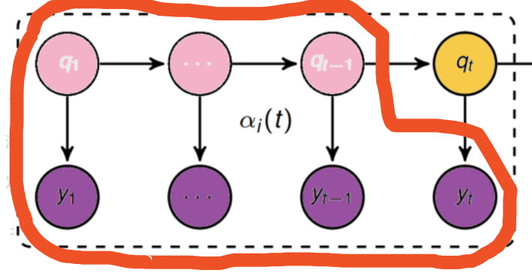
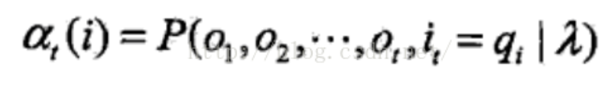
搞不定，复杂度太高
前向算法
先定义一个叫 “前向概率”的东东
大白话：
你前面t-1时刻都确定了，也就是观察序列确定了，隐藏学列确定了，就是i_0->i_t-1, O_o->O_t-1
t时刻的观察值也确定了，就是O_t，
然后呢，我定义，t时刻的隐含状态为q_t时候，的概率是 就是这个所谓的“前向概率”
为毛？为毛要定义这个概率呢？为了后续的计算、凑！

Slide 12
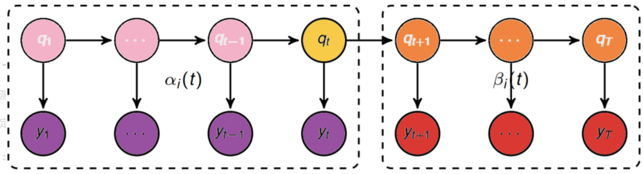
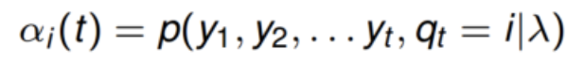
前向、后向算法
前向概率的定义是：当第t个时刻的状态为i时，前面的时刻分别观测到y₁,y₂, ..., y_{t}的概率，即：
后向概率的定义是：当第t个时刻的状态为i时，后面的时刻分别观测到y_{t+1},y_{t+2}, ..., y_{T}的概率，即：

Slide 13
前向算法
q_i
𝛂_1(q_i) = P(o_1 | i_1=q_i | 𝝀)
在t_1时刻可见序列为o_1，当前隐状态i_1为q_i状态，这样的概率。
也就是𝝿i*bi(o_1)
𝝿i是啥？是初始为q_i状态的初始概率
bi为什么是i，i就是所有隐含状态
好，来算𝛂_2(q_i)
𝛂_2(q_i) = P(O1,O2 | i_2=q_i | 𝝀)
不好理解，但是如果表达成，从i_1的所有状态过来的概率都加到一起，就是到i_2的概率，这样来理解。
也就是𝛂_1(q_1)*a1i +𝛂_1(q_2)*a2i +𝛂_1(q_3)*a3i + …
上面这行是i2位于q_i的概率，要跳到o_2，还要乘以一个bi(o2)
也就是𝛂_2(q_i) = [𝝨𝛂1(q_j) * aji] * bi(o2)
i_1
i_2
bi(O1)
O1
O2

Slide 14

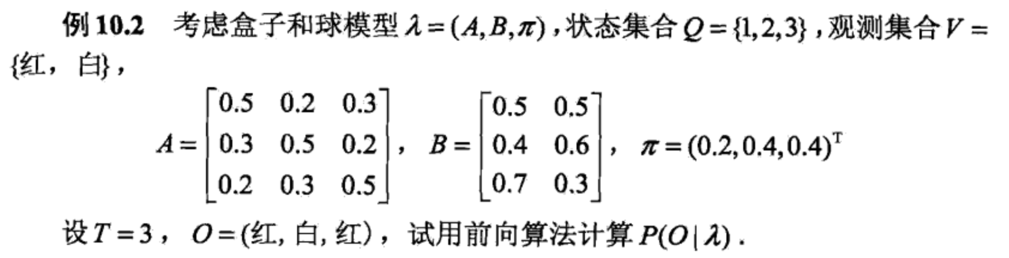
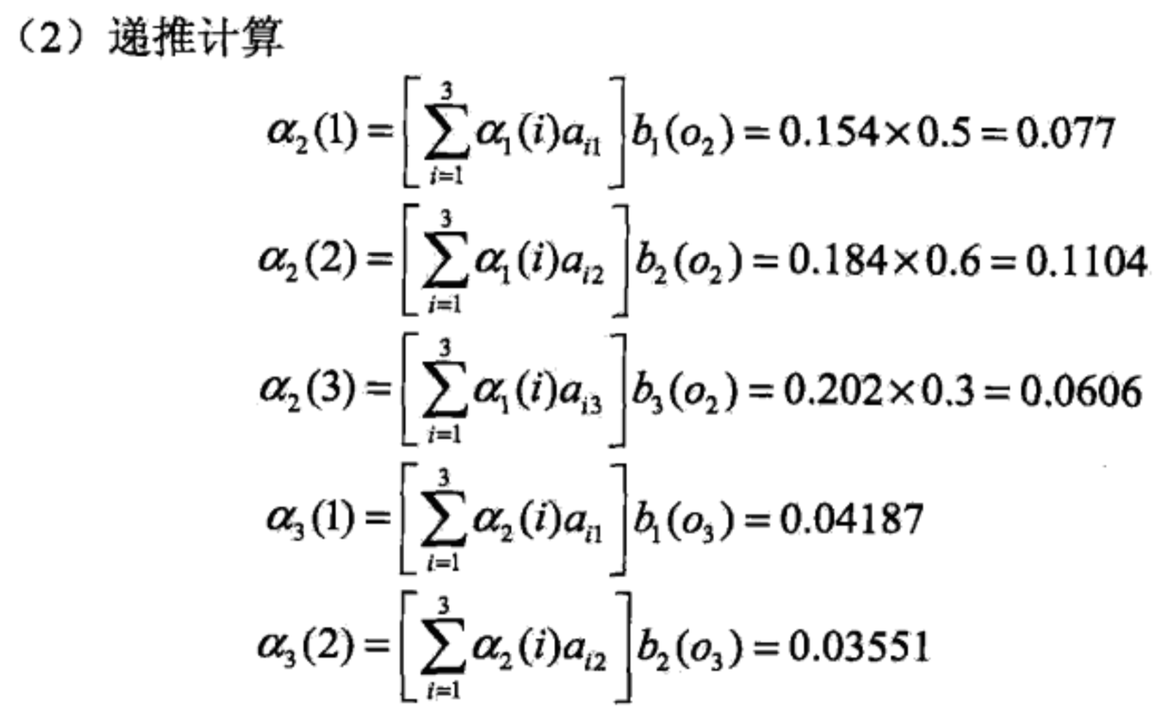
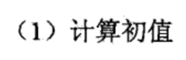
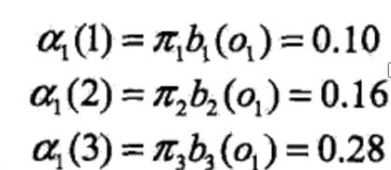
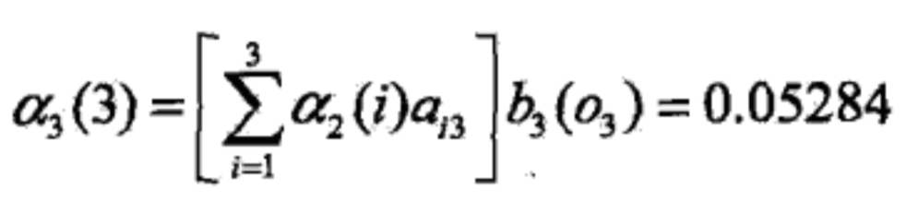
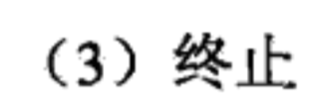
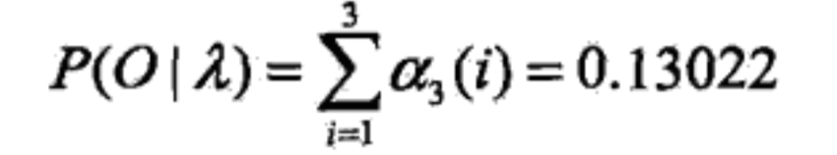
快给我个例子压压惊
盒1是红
盒2是红
盒3是红
T1时刻
盒子编号
T1时刻观察到的状态，
就是红色

Slide 15
倒推一遍：
P(O_2|𝝀)
P(O_2) =𝝨P(O_2, i_2) #对I进行𝝨，也就是隐含状态（盒1，2，3）
单看其中一项 P(O_2, i_2=盒子1) = ？
P(O_2, i_2=盒1)
= P(O_2 | i_2=盒1) * P(i_2=盒1)
= b_盒1->红 * (𝝨P(i_1=盒j) * a_j_1 ) #j是盒子编号
大白话：
第2个红色的概率，是由各个盒子抽出红色的概率sum出来的，
而某盒子抽出红色的概率，又是由前一个时刻的所有盒子转到当前时刻的这个某盒的概率sum出来的。

Slide 16
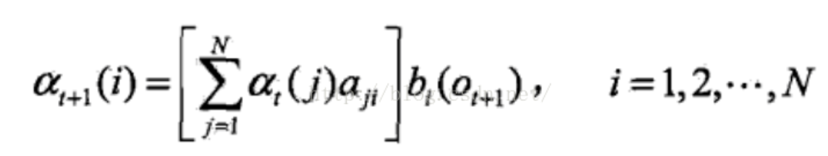
推而广之，就是

Slide 17
前向算法完全就算出了P(O|𝝀)
我的问题是：还要后向算法干嘛？

Slide 18
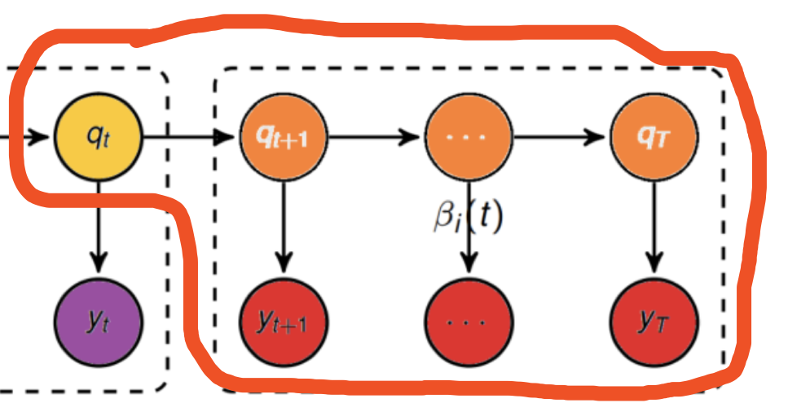
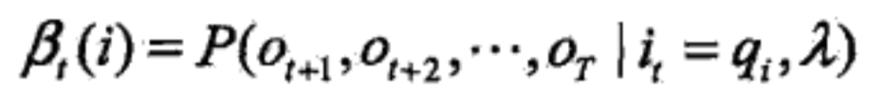
后向概率

Slide 19
q_i
q_i
i_{T-2}
i_{T-1}
i_{T}
i_{T-1}
q_i
𝞫_{T}(i)=1
𝞫_{T-1}(i) = P(o_{T} | i_{T-1=}q_{i,}𝝀)
= 𝝨_{j} a_{ij} * b_{j}(O_{T})
𝞫_{T-2}(i) = P(o_{T-1,}o_{T} | i_{T-2=}q_{i,}𝝀)
= 𝝨_{j} a_{ij} * b_{j}(O_{T-1}) *𝞫_{T-1}(i)
_{可以理解为，}i_{T-2=}q_{i 这个状态下，你把}𝞫_{T-1(}q_{i)}看成是一个整体，
那么𝞫_{T-1}中已经包含了之后的O状态，只要把𝞫_{T-1}中的qi做积分，
就可以消除掉隐变量i_{T-1} , 然后再乘以i->o的发射概率就可得到
O_{T-2}
O_{T-1}
O_{T}
O_{T-1}
O_{T}
q_i
i_{T-1}
i_{T}
O_{T-1}
O_{T}
𝞫_{T-1(}q_{i)}
𝞫_{T-1(}q_{i)}
i_{T-2}
𝞫_{T-1(}q_{i)}
O_{T-1}

Slide 20
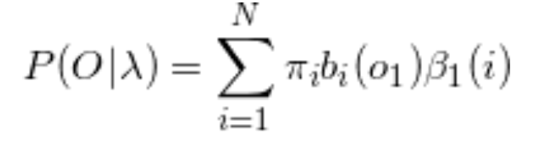
最后，总是要把
初始概率 π 代替了转移概率 a
这个只是𝞫1(i)只是隐藏状态为某个i的概率，
还要把这个隐藏状态积分掉，
所以在最后求一次sum，得到P(O|𝝀)

Slide 21
学习算法
就是估算参数𝝀(𝝿,A,B)
两种：
监督学习
非监督学习（Em算法）

Slide 22
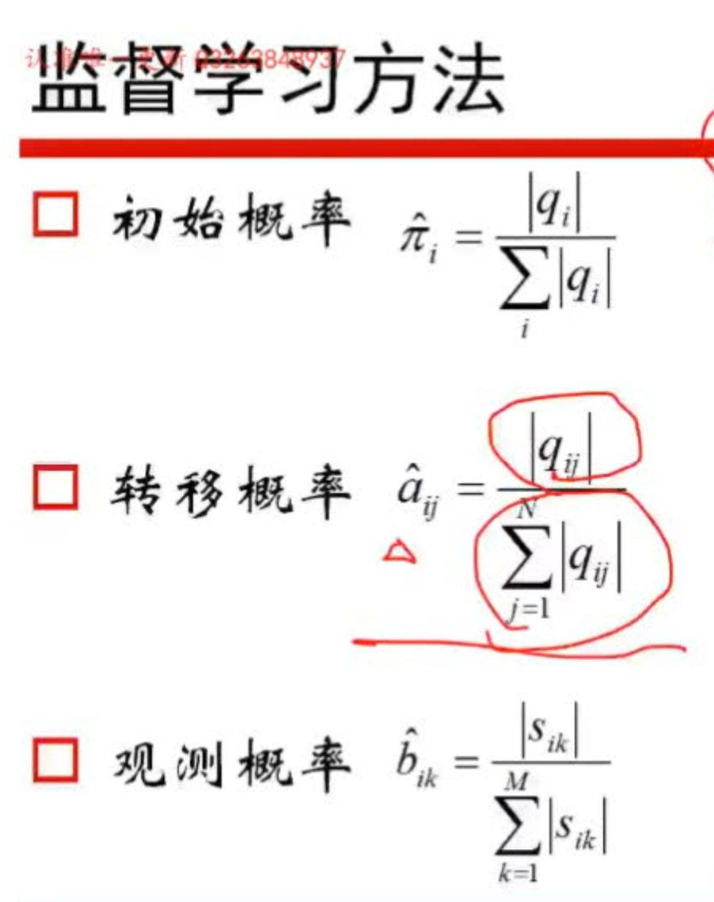
监督学习

Slide 23
非监督学习

Slide 24
P(𝝀|O)，我们只能算这个，因为I不知道啊。
我们要求 max(𝝀) P(O|𝝀)
= 𝝨 P(O,I | 𝝀)

Slide 25
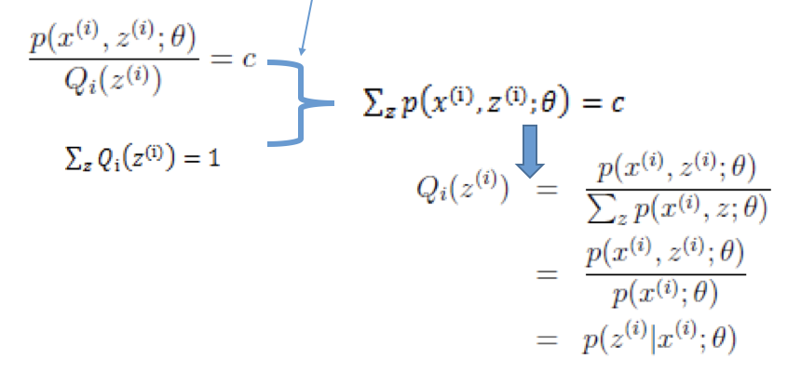
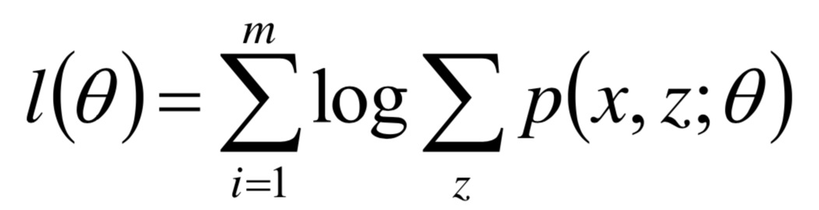
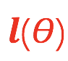
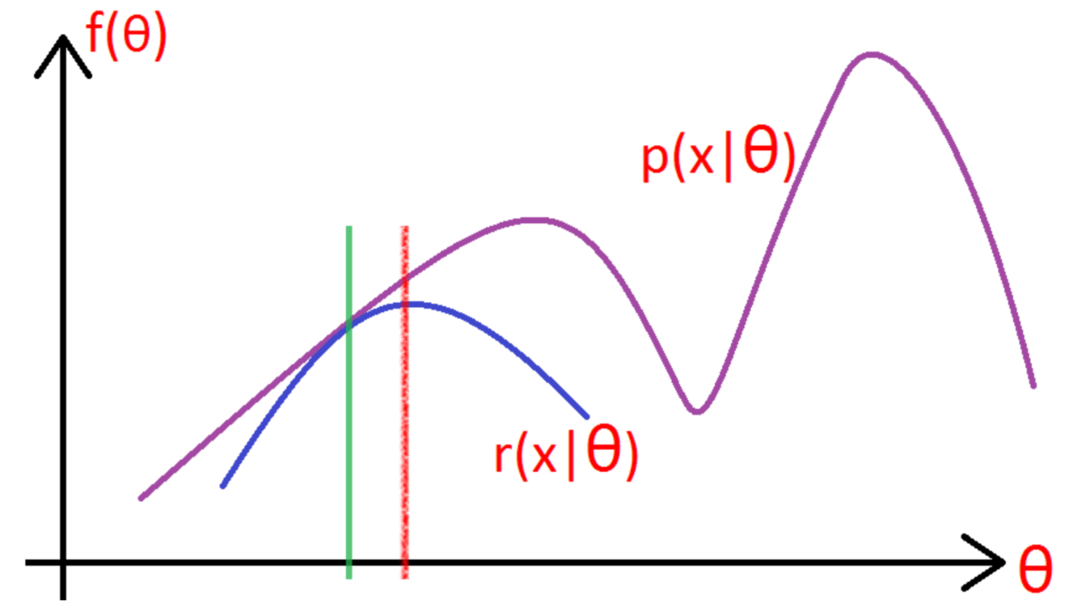
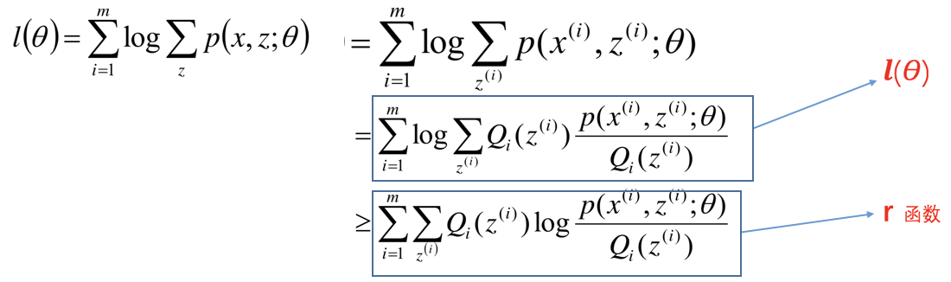
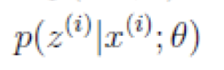
回忆Em算法
MLE
然后，我们就让r函数找到最大值，
然后，我们确定最大时候的这个新的𝛳*
然后，基于这个新的𝛳*，我们再构造r函数，也就是
不断迭代，直到𝛳收敛

Slide 26
那么来求：
表示成 Q = P( I | O; 𝝀)

Slide 27
维特比算法
https://www.cnblogs.com/Denise-hzf/p/6612212.html
讲的不错

Slide 28
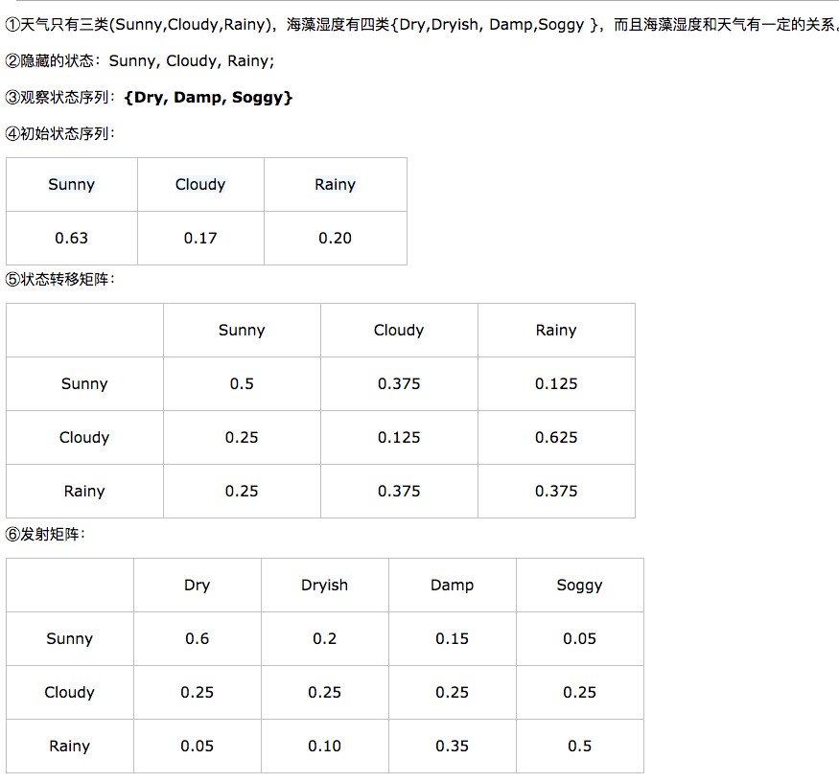
Max P(i1,i2,i3)
i1
i2
i3
？
？
？
Dry
Damp
Soggy

Slide 29
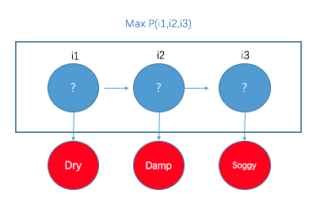
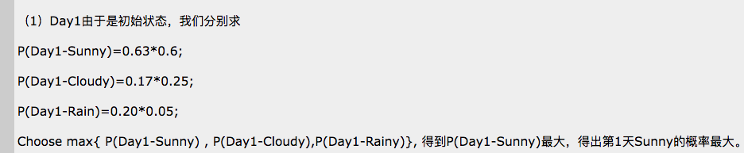
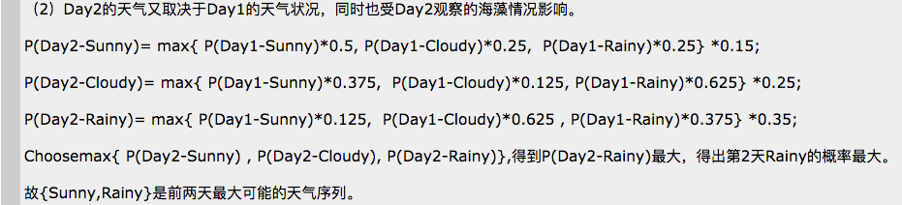
干的

Slide 30
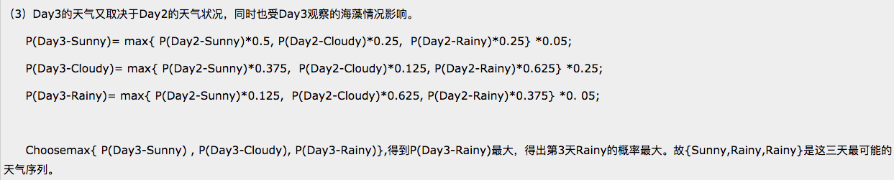
第三天
解释下：
以为算第3天为例子，已知Dry，Damp，算出来，假设在第二天i2，状态为Cloudy概率最大，导致第二天的可见状态为最大。现在算第三天！
那么，你应该是算算P(day3-Sunny) * P(day3-sunny-Soggy) , P(day3-Cloudy) * P(day3-cloudy-Soggy) ….
总共是4个，对吧？
那 P(day3-Sunny) 咋来的呢？肯定是P(day2-?) * P(?→Sunny) 来的吧。其中？是各种天气状态（4种）
P(day2-?)呢？如何确定哪个大呢？
不用确定，因为，第二天的Damp已经替我们确定了，就得是我们算出那个，也就是第一行说的P(day2-Cloudy),所以，我理解不一定是排列最大的一个，而是根据可见值得限定条件得到的最大的那个）

Slide 31
背包问题 – 动态规划
http://www.hawstein.com/posts/dp-novice-to-advanced.html
如果我们有面值为1元、3元和5元的硬币若干枚，如何用最少的硬币凑够11元？
暴力法：1：1个，1个3，？个5元；1：1个，2个3，？个5元；。。。
有大量的重复计算，比如1(1) 2(3) 1(5), 2(1), 2(3),1(5)
动态规划怎么做？
核心就是，我设d(x)为硬币最少数，x就是面值，11元
我从d(1)递归算到d(11)
期间技巧：
状态d(i)的方程是：d(3)=min{d(3-1)+1, d(3-3)+1}
d(i)=min{ d(i-v_{j})+1 }，其中i-v_{j} >=0，v_{j}表示第j个硬币的面值

Slide 32
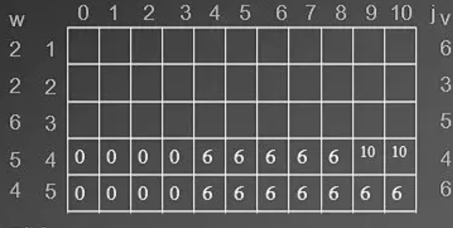
背包问题
https://mp.weixin.qq.com/s/q5hrPU7o4xE-0Jda_26DLw
本质就是算，
从重量为1开始，递归推出，每增加1个重量，价值最高的数，然后一直推到重量为10
行是每个物品，列是总的重量
自下向上推导，顺序是从左往右，推完1行，在上升一行
起始：看5号物品，重量是4，价值是6，放入，看看放入她到包里面的价值
第二步：放入4号物品，重量是5，价值是4，看看价值变化
这步很重要，细节！包裹重量还是从0增大到10，看看价值变化。
比如9的时候，我一看，我能放进去4号物品(重5)了，一看价值变成了10，填入。说明啥，说明，之前的最优被我新放入的替代了。
总价值

Slide 33
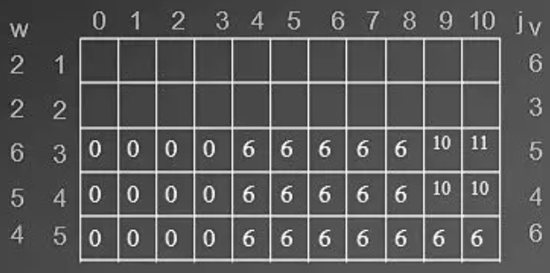
再看，第三块物品放进去了，到重量是6的时候，你丫是可以被放进去了，但是，你查表，6-6=0的价值是0,你只作罢。
那背包增加重7的容量的时候，你高兴了，7-6=1，你去看1的价值，还是0，你还是放不进去，没意义，你价值是5，加上之前的0，也就是5，怎么好意思和上一轮的6比呢。
到8，也是，到9也是，
到了10就不一样了，你10-6=4，你一查表，卧槽，上一轮背包容量是4的时候，价值可是6啊，加上我的5的价值，就11了，那我得放到背包里面去!!!

Slide 34
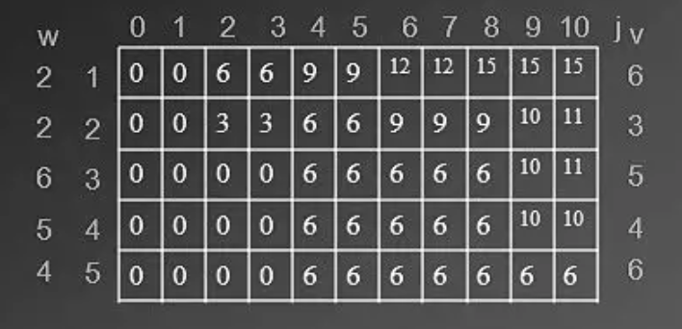

最终
问题：价值最大了，提个问题，最大的时候，都是哪几个物品。

Slide 35
总结一下
就是要有一个递推，
这一轮总是建立在上一轮的基础之上，
因为加入了你，可能会更好，也可以比不过之前的他们，
那怎么办，就试算加入你是不是比他们好了，
如果不比他们好，那当前的整体还是维持上一轮的最优值，
如果比他们好，毫不犹豫替代上一轮的最优值，
一直到所有的参与者（就是上文中的不同的你），都参与了一遍，
最终的

Slide 36
参考
机器学习 小象学院- 邹博讲HMM
李航老师的《统计学习方法》第10章
Web文章：
https://blog.csdn.net/dream_catcher_10/article/details/50697434
https://blog.csdn.net/xueyingxue001/article/details/52396494
贝叶斯网络：https://blog.csdn.net/v_JULY_v/article/details/40984699

